Slide 1
RLIファシリテーター研修 The Rotary Leadership Institute
2019年2020年 RI研修リーダー
RLI日本支部ファシリテーター委員会副委員長
RID2830 山崎淳一 2021/12/18
Notes:
48

Slide 2
RLI日本支部ファシリテーター委員会
委員長 中村 靖治
副委員長 山崎 淳一
副委員長 本田 博己
副委員長 水野 功
副委員長 高野 孫左ヱ門
副委員長 木下 光一

Slide 3
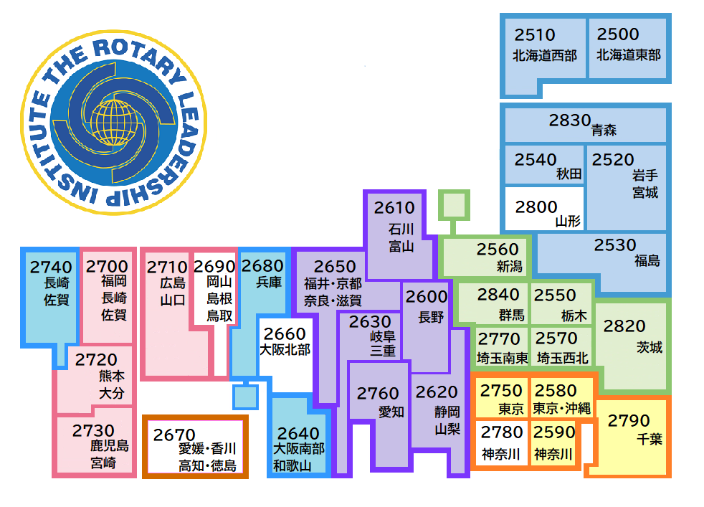

Slide 4
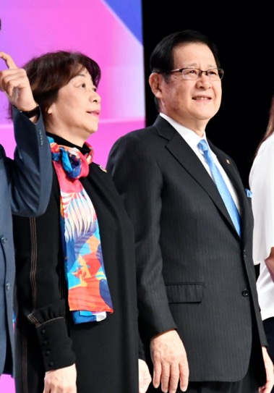
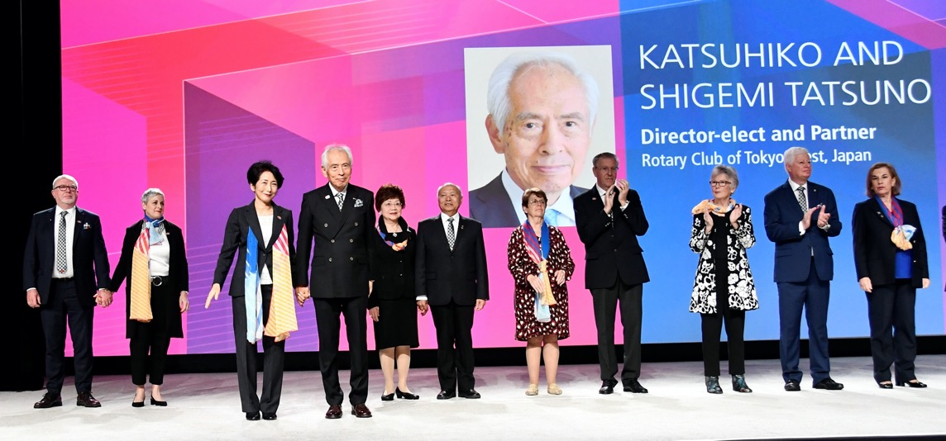
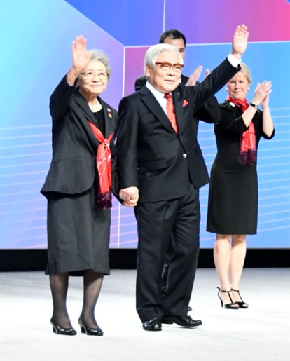
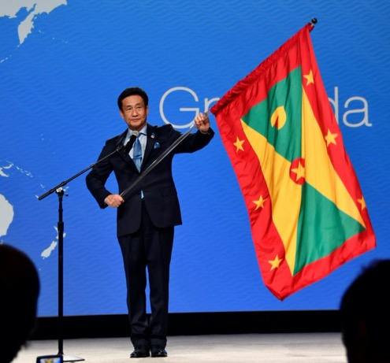
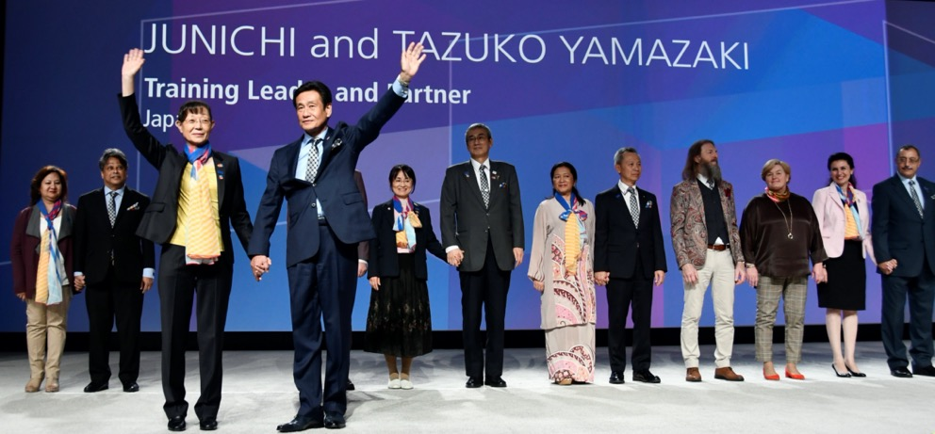
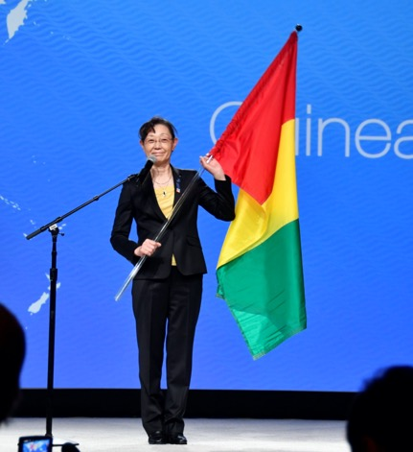
国際協議会 RI研修リーダー
(写真提供ロータリーの友)
Notes:
二日目の午前からいよいよ開会本会議が始まります。全員が一堂に会しての国際協議会の雰囲気が出てきます。ただ、今回のスケジュールでは本会議の時間が一部短縮されていますので、セレモニーは従来より相当コンパクトなものになると感じています。

Slide 5
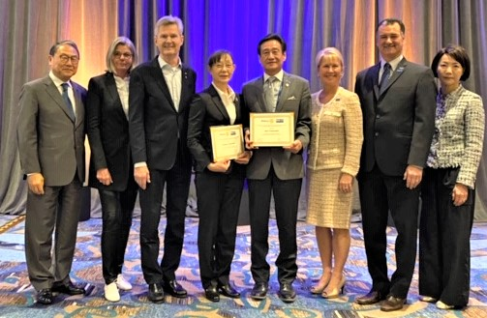
2020年
2019年
研修リーダーのトレーニング修了式

Slide 6
ガバナーエレクトによる分科会

Slide 7
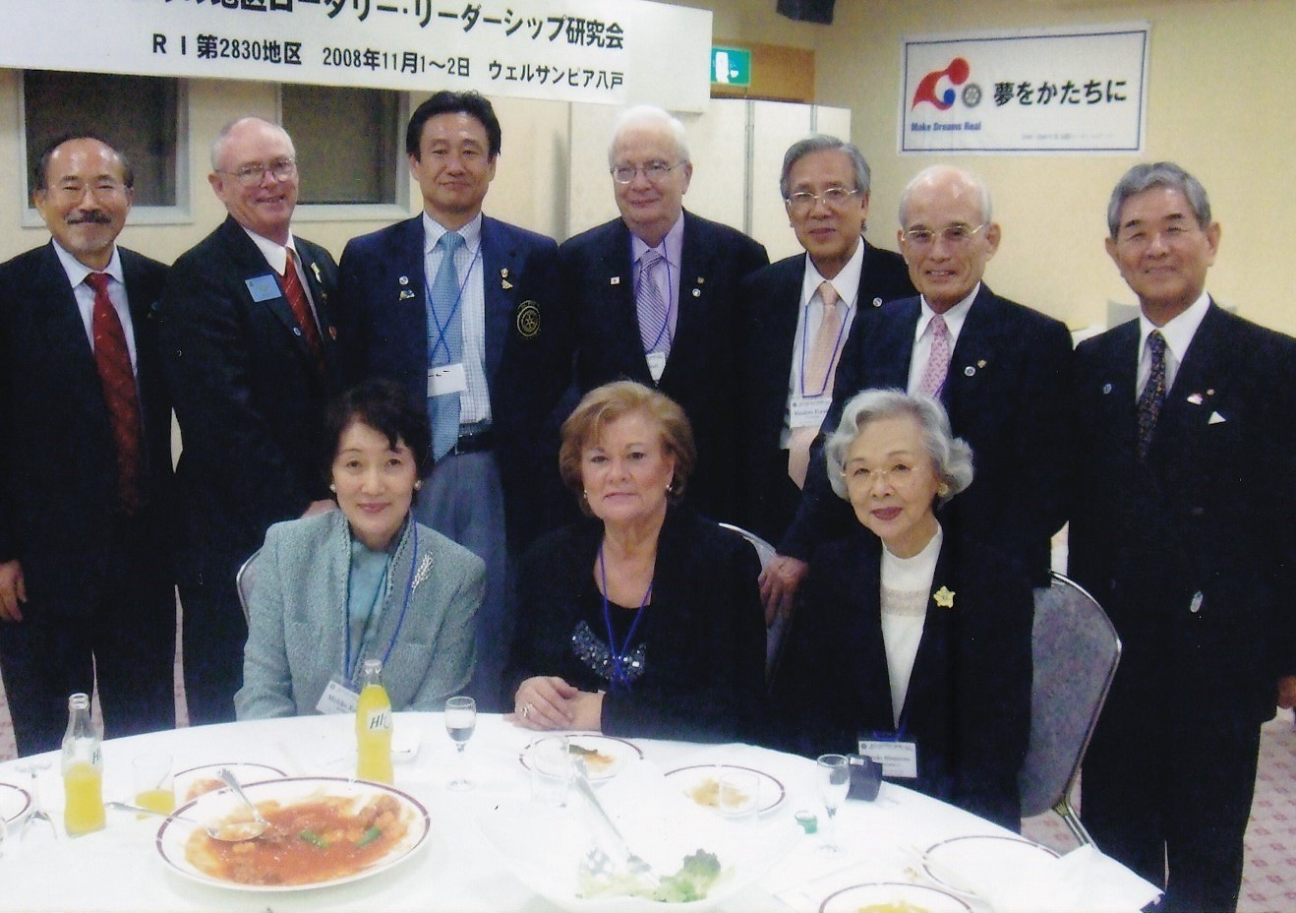
ワーゴ副委員長
リネット委員長
RLI国際本部
David linett委員長 Frank wargo 副委員
2008.11 地区ガバナー時代
黒田RI理事の指導で八戸で第一回開催

Slide 8
テキスト 192頁～217頁
第二章
効果的なファシリテーションガイド

Slide 9
RLIファシリテーター・ハンドブック
The Rotary Leadership Institute
RLI日本支部ファシリテーター委員会
副委員長 RID2830 山崎淳一

Slide 10
目次 (スライドナンバー) Ⅰ RLIって何？ 3 Ⅱ ファシリテーションとは 13 Ⅲ ファシリテーターとは 23 Ⅳ 標準的な進行スタイル 32 Ⅴ セッションの組立てとスキル 41 Ⅵ 身に着けたい効果的なスキル 49 Ⅶ セッションでの具体的な留意事項 53 Ⅷ 非言語的コミュニケーション 57 Ⅸ 使いたいフレーズ 59 (参考文献) RI2020年国際協議会「研修チームのための進行の手引き」 堀 公俊「ファシリテーター入門」 Insource講座 「ファシリテーション」 その他

Slide 11
Ⅰ: R L I っ て 何 ？

Slide 12
今、ここに世界中に
３７，０００もの支店がある大会社がありますが、
社内規定で支店長の任期が一年と決められています。

Slide 13
どうです皆さん、こんな組織が常に好成績を上げることはできるでしょうか。
新支店長が全員リーダーシップを
発揮してバトンタッチし続けることができるでしょうか。
これは大変なことです。

Slide 14
この問題の解決策は二つ、
・
支店長の任期を長くするか
・
新支店長たちにリーダーシッ
プを身につけてもらうかです
※２００８年開催のリネットRLI本部委員長による
のファシリテーター研修での出だしのお話です。
1
2

Slide 15
ビチャイ・ラタクル元ＲＩ会長の言葉
ロータリーのリーダーは変わりますが、
・
ロータリーのリーダーシップは
変わることなく
継承されていかなければなりません。

Slide 16
Ⅱ: ファシリテーションとは

Slide 17
RLIの研修スタイルは ファシリテーション
・・
講演型
でなく
参加型

Slide 18
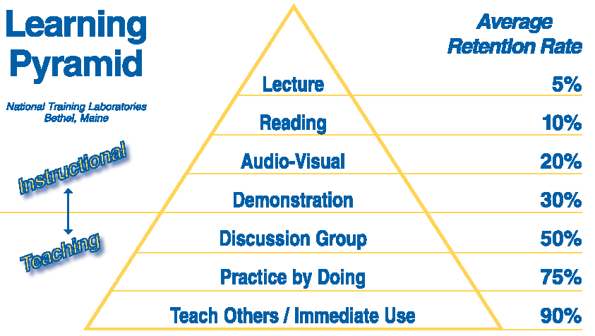
平均維持率
学習ピラミッド
講義を聞く
読む
見る
教育上
実演する
グループ討議
練習する
指導
人に教える
最も効率的に学び、それを維持する学習の仕方は？

Slide 19
日本のファシリテーションの現状
アメリカ
ファシリテーションの概念が
定着している
会議効率化のノウハウとして紹介
日 本

Slide 20
アメリカでのファシリテーションの歴史①
1960年代
・グループ体験による学習技法として誕生
・コミュニティの問題を話し合う技法
ワークショップや
ファシリテーションが体系化

Slide 21
アメリカでのファシリテーションの歴史②
1970年代頃 ビジネス分野に応用
・会議を効率的に進める方法として開発、
・さらに現場主導型の業務改革法に応用
専門技能として認知
重要な会議にファシリテーター配置
支援型リーダーの在り方に関心

Slide 22
問題解決と合意形成の在り方
従来のリーダー:
組織のトップがリーダーシップを発揮して問題解決、
つまりトップが決定し、命令をする。
環境変化し複雑化した現代では:
一人ひとりがなすべきことを考え、関係する人々を巻き込み、合意形成の上で、連携して組織を動かすべき。
その技術がファシリテーション

Slide 23
ティーチングとコーチング
ティーチング
● 自分の知識や経験を教えることによる
● まったく知識や経験のない人には有効
コーチング
● 質問のやり取りから、
相手の中にある答えを引き出す
・
● 相手自身の気づきによる成長
・
● 自身の目標、長期的視点での行動

Slide 24
コーチングとファシリテーション
コーチング
● 個人への働きかけ(1対1)
● コーチも当事者
ファシリテーション
● 個人と組織への働きかけ(集団)
● ファシリテーターは中立な立場

Slide 25
ファシリテーションの効果
「 組織の活性化 」
「 組織の変革 」
「 個人の成長 」
「 個人の行動の変化 」

Slide 26
Ⅲ. ファシリテーターとは

Slide 27
ファシリテーターは進行役
● 参加者に知ってもらいたいことを
一方的に教えるのではない。
● 参加者が学ぼうとする意欲を手助け
して、学習を促進する進行役

Slide 28
ファシリテーターの仕事
❶ 参加者の発言を引き出す
・
❷ 場をコントロールする
・
❸ 会議を活性化し、デザインする
・
❹ 意見の集約・整理を行う
・
❺ 会議のゴールへ導く

Slide 29
ファシリテーターの基本姿勢
① しゃべり過ぎない
～参加者中心で全員に話してもらう
② 発言できる雰囲気をつくる
～参加者に身構えさずせない
③ 否定的・消極的な言葉は控える
～参加者の発言や価値観を尊重する
④ 問題の解答を教えようとしない
～解決するのは参加者に任せる

Slide 30
話す割合の目途
ファシリテーター 10%
参加者 90%
さらに望ましいのは
ファシリテ－ター から
ファシリタティブ・リーダー へ

Slide 31
Ⅳ. 標準的な進行スタイル

Slide 32
具体的なセッションの流れ(50分位)
① 挨拶(テーマ、自分紹介)
② 参加者自己紹介(クラブ、役職、氏名)
③ セッションの目的の確認
・
・
④ 最初の質問
⑤ 意見発言
⑥ ④⑤～質問と発言の繰り返し
・
・
⑦ セッションの目的の再確認
⑧ まとめor確認
⑨ 閉会の挨拶

Slide 33
めざす討論の形
健全な話し合い
・活気のある意見交換
・本質をついて議論
・創造的な合意形成

Slide 34
大
プロセス共有度合
まとまらない
・水掛け論、堂々巡り
・個人的攻撃
・結論があいまい
健全な話し合い
・活気のある意見交換
・本質をついて議論
・創造的な合意形成
参加促進度合
小
大
意見が出ない
・発言者の固定化
・言ったもの負け
・聞いているだけ
かみ合わない
・筋が通らない意見
・思いつき、脱線
・議論が不明確
小

Slide 35
Ⅴ.セッションの組み立てとスキル

Slide 36
セッション全体の 組み立てステップ ファシリテーターに求められるスキル
① 場のデザインのスキル
～場をつくり、つなげる
・
② 対人関係のスキル
～受け止め、引き出す
・
③ 構造化のスキル
～かみ合わせ、整理する
・
④ 合意形成のスキル
～まとめて、分かち合う

Slide 37
RLI:基本的なセッションの流れとスキル
場の
デザイン
① 挨拶(テーマ、自分紹介)
② 参加者自己紹介(クラブ、役職、氏名)
③ セッションの目的の確認
④ 最初の質問
⑤ 意見発言
⑥ ④⑤～質問と発言の繰り返し
⑦ セッションの目的の再確認
⑧ まとめor確認
⑨ 閉会の挨拶
対人関係
構造化
合意形成

Slide 38
Ⅵ. 身に着けたい効果的なスキル

Slide 39
❶
聴 く 力
❻
参加の手助け
❷
効果的な質問
❼
寛容な姿勢
❸
発言しやすい雰囲気
❽
多角的な見方
❹
問 題 解 決
❾
進行力
❺
対立への対処
❿
時間の管理

Slide 40
Ⅶ. セッションでの具体的な留意事項

Slide 41
開始前
参加者を笑顔で迎える
時間管理
時計を見るタイミングは注意
視線
参加者と視線を合わせる
名前
参加者を名札を見て名前で呼ぶ

Slide 42
言い換え
発言をわかりやすく言い換え確認
寛容
多様性を認め、批判を避ける
発言
全員に偏りなく発言してもらう
まとめ
発言の整理・関連付け・要約をする

Slide 43
Ⅷ. 非言語的コミュニケーション

Slide 44
視線
声の質
身振り
手振り
表情
沈黙

Slide 45
Ⅸ. 使いたいフレーズ
Notes:
48

Slide 46
(復唱)発言後
：発言をそのまま繰り返して共有
「なるほど・・・
ですね。」
(リフレーミング)
否定的後ろ向き発言後
：発言をネガティブからポジティブな
枠組みに言い換える
「それは別の視点で見たら・・・ということですよね。」
(要約)
：発言の核心を明確にして確認
「それは・・・と
いうことですね。」
(転換)質問に対して
：質問ではなく意見を言わせる。かつ
全員に参加させる。
「あなたはどう考えていますか？」
「どなたか、これについて意見がありますか？」
(明確化)
：曖昧な言葉は明確な言葉にさせる
「具体時には、どんなことでしょうか？」

Slide 47
ファシリテーターの最重要点
教えるのでなく、気付かせること
教えてもらったことは他人事だが、
自分で気付いたことは身に付く

